Slide 1
Naloge in rešitve RTK 2014
Janez Brank

Slide 2
1.1 Dnevnik
aaa
bbbbb
ccc
ccc
ccc
dd
dd
aaa
aaa
aaa
aaa
aaa
bbbbb
ccc
ponovljeno še 2-krat
dd
dd
aaa
ponovljeno še 3-krat
Naloga:
Brati moramo vhod po vrsticah in jih sproti izpisovati
Kjer se pojavi ≥ 3 zaporednih enakih vrstic, izpišemo le prvo vrstico + število preostalih
Rešitev:
Zapomnimo si prejšnjo vrstico in število pojavitev
Če je naslednja vrstica enaka prejšnji, le povečamo števec pojavitev
Sicer končamo izpis prejšnje, izpišemo naslednjo in postavimo števec na 1

Slide 3
1.1 Dnevnik
Rešitev, malo podrobneje: prejsnja = ""; n = 0; while True: nova = PreberiDogodek() if n > 0 and nova == prejsnja: n = n + 1; continue // Nadaljuje se dosedanja skupina enakih vrstic. // Sicer pa zaključimo izpis za prejšnjo skupino enakih vrstic… if n == 2: print prejsnja elif n > 2: print "ponovljeno še (n – 1)-krat" // …in začnimo novo skupino. if nova == "": break print nova; prejsnja = nova; n = 1

Slide 4
1.2 Proizvodnja čopičev
Naloga:
Imamo n lesenih palic z dolžinami L₁, L₂, …, L_{n}
Za izdelavo čopiča potrebujemo:
Ročaj dolžine r (ki mora biti v celoti dobljen iz ene same palice)
Za konico pa toliko lesa, kolikor se ga dobi iz palice dolžine k, vendar je lahko pridobljen iz več kosov več različnih palic
Koliko čopičev lahko izdelamo?
Rešitev:
Iz palice L_{i} lahko naredimo največ ⎣L_{i} / r⎦ ročajev
To seštejemo po vseh palicah in tako dobimo število ročajev, ki bi se jih dalo narediti; to je zgornja meja za število čopičev
Po drugi strani, če hočemo x čopičev, nam po tistem, ko naredimo x ročajev, ostane še (L₁ + … + L_{n} – x ⋅ r) lesa za konice, potrebujemo pa ga x ⋅ k
Tako imamo še omejitev x ≤ (L₁ + …. + L_{n}) / (r + k)
Med obema omejitvama vzamemo nižjo

Slide 5
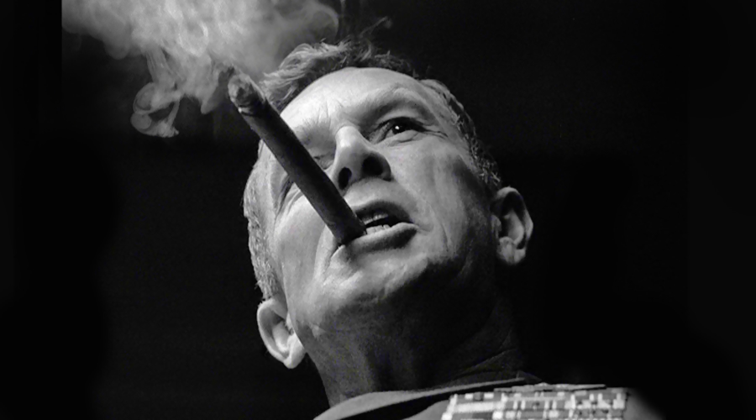
1.3 Generali
Naloga:
Imamo k ključev {1, 2, …, k} za sprožitev atomske bombe
Imamo n generalov, vsak od njih ima nekaj ključev
General i ima ključe G_{i} ⊆ {1, 2, …, k}
Skupina generalov lahko sproži bombo, če imajo vsi skupaj ravno vse ključe (torej če je unija njihovih G_{i} enaka {1, 2, … , k}
Sistem je r-odporen, če ne obstaja nobena taka skupina r generalov, ki lahko drugim prepreči sprožitev
Opiši postopek, ki preveri, ali je dani sistem r-odporen
Primer: k = 3, n = 3, G₁ = {1, 2}, G₂ = {2, 3}, G₃ = {1, 3} je 1-odporen
Rešitev:
Skupina lahko sproži bombo, če za vsak ključ (od 1 do k) velja, da ima ta ključ vsaj eden od članov skupine
Torej skupina lahko drugim prepreči sprožitev, če za vsaj en ključ velja, da ga nima nihče razen članov te skupine
Torej za vsak ključ preštejmo, koliko generalov ga ima
Če ima kakšen ključ r ali manj generalov, potem sistem ni r-odporen, sicer pa je

Slide 6
1.4 Uniforme
Naloga:
Imamo seznam parov (kos, velikost)
kos ∈ {1, 2, 3} (hlače, jopič, rokavice)
velikost ∈ {1, 2, …, 100}
Koliko popolnih uniform lahko sestavimo (takih, pri katerih so vsi trije kosi enake velikosti)?
Rešitev:
Imejmo 2-d tabelo, v kateri štejemo, koliko kosov posamezne velikosti imamo
Na začetku inicializiramo vse elemente na 0
Za vsak par (kos, velikost), ki ga preberemo, povečamo ustrezni element tabele za 1
Nato za vsako velikost pogledamo, katerega kosa imamo pri tej velikosti najmanj
Ta minimum nam tudi pove, koliko popolnih uniform te velikosti lahko sestavimo
To seštejemo po vseh velikostih

Slide 7
1.4 Uniforme
Rešitev, malo podrobneje: // Inicializacija. for v = 1 to 100 do for k = 1 to 3 do zaloga[v][k] = 0 // Preberimo vhodne podatke. za vsak vhodni podatek (v, k): zaloga[v][k] += 1 rezultat = 0 for v = 1 to 100: // Koliko popolnih uniform velikosti v lahko sestavimo? n = zaloga[v][1] for k = 2 to 3 if zaloga[v][k] < n then n = zaloga[v][k] rezultat += n

Slide 8
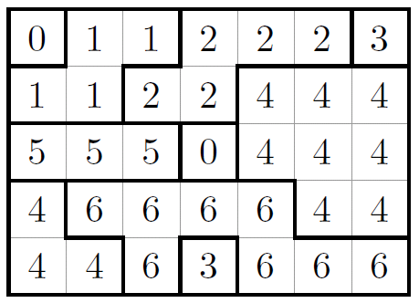
1.5 Davek na ograjo
Naloga:
Dana je karirasta mreža w × h kvadratkov
Za vsak kvadratek je znana številka lastnika (od 0 do n – 1)
Če sosednja kvadratka pripadata različnima lastnikoma, je med njima ograja
Ograje so tudi na zunanjem robu mreže
Za vsakega lastnika izpiši skupno dolžino ograj okrog njegovih kvadratkov
Rešitev:
Pripravimo si tabelo n elementov, v kateri bomo za vsakega lastnika šteli ograje
Z gnezdenima zankama gremo po vseh kvadratkih
Za vsak kvadratek (x, y) pogledamo njegove štiri sosede
Če sosed pripada drugemu lastniku ali pa sploh leži zunaj mreže, povečajmo števec ograj lastnika kvadratka (x, y)

Slide 9
1.5 Davek na ograjo
Rešitev, malo podrobneje: int DX[] = { 1, –1, 0, 0 }, DY[] = { 0, 0, 1, –1 }; for a = 0 to n – 1 do dolžina[a] = 0; for x = 0 to w – 1 do for y = 0 to h – 1 do for smer = 0 to 3 do // preglejmo vse štiri sosednje kvadratke xx = x + DX[smer]; yy = y + DY[smer]; // če je (xx, yy) že zunaj mreže, ograja mora biti if xx < 0 or yy < 0 or xx >= w or yy >= h then ograja = true // sicer je ograja le, če imata kvadratka različna lastnika else ograja = (Lastnik(xx, yy) == Lastnik(x, y)) if ograja then dolžina[Lastnik(x, y)] += 1

Slide 10
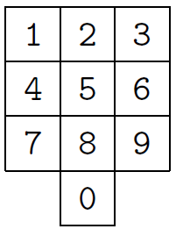
2.1 Vnos šifre
Naloga:
Imamo številčno tipkovnico, kakršno kaže slika
Izpiši vse take n-mestne šifre, pri katerih velja, da je vsaka naslednja števka bodisi enaka prejšnji bodisi leži v tipkovnici na eni od sosednjih tipk
Primer: 414558
Rešitev:
Nalogo lahko rešujemo z rekurzijo
Prvo števko si lahko izberemo poljubno (od 0 do 9)
Za vsako naslednjo števko preizkusimo vse tiste števke, ki so na tipkovnici sosednje (ali enake) prejšnji; za vsako izvedemo rekurziven klic

Slide 11
2.1 Vnos šifre
Rešitev malo podrobneje: IzpišiŠifre(s, n) naj bo d dolžina niza s if d == n then izpiši s; return naj bo c zadnja števka niza s for (za vsako števko c', ki je soseda števke c) IzpišiŠifre(s + c', n)
Glavni del programa: for c = '0' to '9' do IzpišiŠifre(c, n)

Slide 12
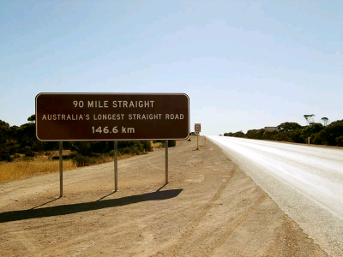
2.2 Prenova ceste
1
2
3
4
5
6
Naloga:
Imamo cesto dolžine D
Ob njej živi n = 1 000 000 prebivalcev; znane so njihove koordinate x₁ < x₂ < … < x_{n}
Cesto bosta obnavljali dve podjetji; prebivalec i podpira podjetje p_{i} ∈ {0, 1}
Za vsako točko t pogledamo najbližjih k prebivalcev; to točko bo obnovilo tisto podjetje, ki ga podpira večina od teh k prebivalcev
Koliko km ceste bo obnovilo prvo podjetje in koliko drugo?
Rešitev:
Na prvi pogled je stvar neugodna, ker je možnih t-jev neskončno
Toda če sta prebivalca i in j (za i < j) med najbližjimi k sosedi točke t, potem so tudi i + 1, …, j – 1 med najbližjimi k sosedi točke t
Najbližji sosedje točke t so torej vedno {z, z + 1, z + 2, …, z + k – 1} za nek z
Vprašanje je le, kje preklopimo iz enega z na naslednjega

Slide 13
2.2 Prenova ceste
1
2
3
4
5
6
1, 2, 3
2, 3, 4
3, 4, 5
4, 5, 6
Rešitev:
Če gledamo neko t, ki je levo od vseh prebivalcev (t < x₁), je najbližjih k sosedov kar prvih k prebivalcev (x₁, x₂, …, x_{k})
Če se zdaj počasi premikamo s t proti desni, nastopi prva sprememba takrat, ko x₁ izpade iz te soseščine, vanjo pa pride x_{k+1}
To se zgodi takrat, ko x_{k+1} postane točki t bližji kot x₁, torej na pol poti med njima, pri t = (x₁ + x_{k+1}) / 2
Podobno je naslednja sprememba pri (x₂ + x_{k+2}) / 2, ko iz soseščine izpade x₂, vanjo pa pride x_{k+2}
Sproti lahko tudi popravljamo spremenljivko (recimo k₁), ki nam pove, koliko izmed trenutnih k sosedov podpira podjetje št. 1
Psevdokoda: dolžina[0] = 0; dolžina[1] = 0; k₁ = 0; for i = 1 to k do k₁ = k₁ + p_{i} for z = 1 to n – k + 1: if z == 1 then xOd = 0 else xOd = (x_{z – 1} + x_{z – 1 + k}) / 2 if z == n – k + 1 then xDo = D else xDo = (x_{z} + x_{z + k}) / 2 // za vse t iz [xOd, xDo] velja soseščina z…z+k–1 dolžina[k₁ > k – k₁ ? 1 : 0] += xDo – xOd; k₁ = k₁ – p_{z} + p_{z + k}

Slide 14
2.3 Skrivno sporočilo
Naloga:
Substitucijski kod: vsaka črka se spremeni v neko drugo črko (v bistvu neka permutacija abecede)
Koda ne poznamo, imamo pa neko sporočilo p₁ in njegovo delno šifrirano različico c₁
Delno šifrirana pomeni, da so v c₁ ponekod znaki *
Hočemo rekonstruirati kod, kolikor je le mogoče, in z njim zašifrirati neko drugo sporočilo p₂
Primer: p₁ = tralala c₁ = q*x**yx
Iz tega lahko rekonstruiramo t → q, a → x, l → y, za druge črke (npr. r) pa šifre ne poznamo

Slide 15
2.3 Skrivno sporočilo
Rešitev:
Imejmo tabelo šifra[a..z], v kateri za vsako črko hranimo njeno šifro (če jo že poznamo, sicer pa znak *)
Pregledujmo istoležne znake nizov p₁ in c₁
Pri vsakem i vemo, da je c₁[i] šifra znaka p₁[i]
Razen če je c₁[i] = *
Če za isto črko vidimo več različnih šifer, vemo, da je v vhodnih podatkih napaka
Nato se samo še sprehodimo po znakih niza p₂ in jih šifriramo s pomočjo tabele šifra
Psevdokoda: for c = 'a' to 'z' do šifra[c] = '*' for i = 0 to len(p₁) – 1: if c₁[i] == '*': continue else if šifra[p₁[i]] == '*': šifra[p₁[i]] = c₁[i] else if šifra[p₁[i]] != c₁[i]: sporoči napako for i = 0 to len(p₂) – 1: izpiši znak šifra[p₂[i]]

Slide 16
2.4 Potenciranje
Naloga:
Dan je izmišljen jezik, podoben zbirnemu jeziku
Z ukazi ADD, SUB, MUL, DIV, MOD (aritmetika) in JL (pogojni skok)
Napiši v njem program, ki izračuna potenco a^{b}
Namig: najprej izračunaj a², a⁴, a⁸, a¹⁶ itd.
Rešitev:
Potence iz namiga lahko računamo z zaporednim kvadriranjem: a² = a ⋅ a, a⁴ = (a²) ⋅ (a²), a⁸ = (a⁴) ⋅ (a⁴) itd.
Število b lahko izrazimo kot vsoto potenc števila 2
Npr. b = 87 = 1010111₂ = 64 + 16 + 4 + 2 + 1
Zato je a⁸⁷ = a⁶⁴ ⁺ ¹⁶ ⁺ ⁴ ⁺ ² ⁺ ¹ = a⁶⁴ ⋅ a¹⁶ ⋅ a⁴ ⋅ a² ⋅ a¹
Zdaj moramo ta postopek le še zapisati v našem zbirnem jeziku

Slide 17
2.4 Potenciranje
Postopek: c = 1; for i = 0, 1, 2, …: if je bit i v dvojiškem zapisu števila b prižgan then c = c ⋅ a a = a ⋅ a
Kako preveriti, ali je nek bit v dvojiškem zapisu b-ja prižgan?
Za najnižji bit je stvar preprosta: ta je prižgan ⇔ b je liho število ⇔ b mod 2 = 1
Če potem izračunamo celi del količnika b/2, je to ravno b brez najnižjega bita
Primer: 87/2 = 43,5; iz 87 = 1010111₂ smo dobili 43 = 101011₂s
Torej lahko v vsaki iteraciji pogledamo najnižji bit in ga nato odrežemo
Ko b pade na 0, so vsi preostali biti ugasnjeni in lahko zanko končamo

Slide 18
2.4 Potenciranje
Rešitev: SUB c, c postavi c na 0 ADD c, 1 c je zdaj 1 zanka: JL b, 1, konec če je b = 0, končaj SUB t, t postavi t na 0 ADD t, b postavi t na b MOD t, 2 trenutni bit števila b JL t, 1, preskok če je ugasnjen, preskoči nasl. vrstico MUL c, a pomnoži c s trenutno potenco a-ja preskok: MUL a, a pripravi naslednji potenco a-ja DIV b, 2 odreži najnižji bit b-ja JL 0, 1, zanka skoči nazaj na začetek zanke konec:

Slide 19
2.5 Vezja
Naloga:
Imamo n točk z znanimi koordinatami (x_{i}, y_{i}), i = 1, …, n
In m daljic, ki povezujejo razne pare točk (krajišča so tudi znana)
Ali lahko to vezje narišemo tako, da se noben par daljic ne seka?
Pri tem smemo uporabiti obe strani plošče
Ali pa eno stran in dve barvi, pri čemer se daljice različnih barv lahko sekajo
Rešitev:
Ko izberemo barvo neke daljice, je s tem enolično določena tudi barva vseh daljic, ki se sekajo z njo
Iz tega pa tudi sledi barva vseh daljic, ki se sekajo z njimi in tako naprej
Tem omejitvam sledimo, dokler ne pridemo v protislovje ali pa pobarvamo celoten graf

Slide 20
2.5 Vezja
Rešitev: za vsako daljico u: barva[u] = – 1; za vsako daljico u: if barva[u] != –1 then continue // že pobarvana barva[u] = 0; // Pobarvajmo u; kaj to pomeni za barve drugih daljic? naj bo Q vrsta z u kot edinim elementom; while Q ni prazna: vzemi naslednjo daljico v iz vrste Q // Pobarvali smo v; poglejmo tiste, ki se sekajo z njo. za vsako daljico w, ki se seka z v: if barva[w] == –1 then // w mora biti druge barve kot v barva[w] = 1 – barva[v]; dodaj w v vrsto Q else if barva[w] == barva[v] then sporoči napako (vezja ni mogoče narisati)

Slide 21
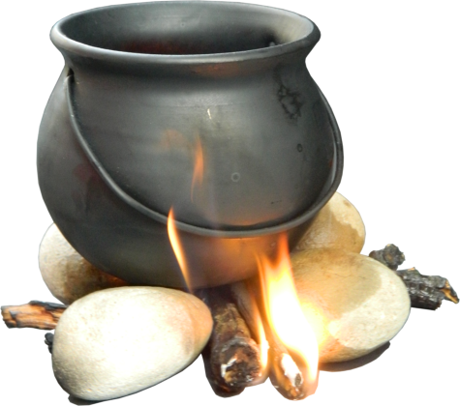
3.1 Ljudožerci na premici
Naloga:
Na premici imamo n ljudožercev z znanimi koordinatami x₁, …, x_{n}
Niso nujno različne in niso nujno urejene
Po vrsti padajo na premico padalci
Padalec j pade na točko a_{j} , najbližji ljudožerec se premakne do njega in ga požre
Če je več najbližjih ljudožercev (enako oddaljenih od a_{j}), vzamemo najbolj levega med njimi;
Če je več takih, pa tistega z najmanjšo zaporedno številko
Zanima nas končni položaj vseh ljudožercev v naraščajočem vrstnem redu
Rešitev:
Koristno je imeti ljudožerce urejene naraščajoče po koordinati
Ker vhodni podatki niso taki, jih najprej uredimo
Zdaj lahko najbližjega poiščemo z bisekcijo
Če leži a_{j} točno na pol poti med dvema zaporednima ljudožercema, vzamemo levega od njiju
Če jih je več na isti koordinati, je v resnici vseeno, katerega vzamemo, ker jih bomo morali tako ali tako izpisati v naraščajočem vrstnem redu

Slide 22
3.1 Ljudožerci na premici
Rešitev: najprej uredimo vhodne podatke naraščajoče, tako da je x₁ ≤ x₂ ≤ x₃ ≤ … ≤ x_{n} za vsakega padalca a_{j}: i = PoiščiNajbližjega(a_{j}) x_{i} = a_{j} na koncu izpišemo zaporedje x₁, x₂, …, x_{n}
Postopek za iskanje najbližjega z bisekcijo: int PoiščiNajbližjega(int a) { if a < x₁ then return 1 else if a ≥ x_{n} then return n; L = 1; D = n + 1; while D – L > 1: // Na tem mestu velja x_{L} < a ≤ x_{D} M = (L + D) / 2 if x_{M} < a then L = M else D = M // Na tem mestu velja x_{D – 1} < a ≤ x_{D} if x_{D} – a < a – x_{D – 1} then return D else return D – 1 }

Slide 23
3.2 Po Indiji z avtobusom
x
y
Naloga:
Na premici potujemo od zahoda proti vzhodu
Začnemo v x in hočemo priti v y
Obstaja n avtobusov, znane so začetne in končne postaje (a_{i}, b_{i})
Na avtobus lahko vstopimo/izstopimo kjerkoli na [a_{i}, b_{i}]
Kako s čim manj avtobusi priti iz x v y?
Rešitev:
Požrešni algoritem:
Med vsemi avtobusi, ki peljejo mimo našega trenutnega položaja, se splača stopiti na tistega, ki ima najkasnejšo končno postajo
Ker če stopimo na kakšnega, ki ima zgodnejšo končno postajo, s tem ničesar ne pridobimo; vse, kar bi lahko naredili na njem, bi lahko naredili tudi na tistem s kasnejšo končno postajo
Podobno, ko stopimo na avtobus, se splača peljati z njim vse do končne postaje (ali do y)

Slide 24
3.2 Po Indiji z avtobusom
Postopek: štVoženj = 0 while x < y: med avtobusi, ki peljejo mimo točke x, naj bo i tisti z najbolj desno končno postajo b_{i} ; x = b_{i} ; štVoženj = štVoženj + 1
Kako učinkovito izberemo naslednji avtobus?
Pogoj, da pelje mimo x (torej a_{i} ≤ x ≤ b_{i} ), lahko omilimo v a_{i} ≤ x
Tisti, ki se končajo že pred x (torej b_{i} < x), bodo tako ali tako izpadli, ko bomo vzeli avtobus z najbolj desno končno postajo
V vsaki iteraciji zunanje zanke se x poveča in pogoju a_{i} ≤ x ustreza še malo več avtobusov kot prej
Zato je koristno imeti avtobuse urejene po a_{i} in se v vsakem koraku premakniti samo še malo naprej po tem zaporedju štVoženj = 0; i = 1; b = x while x < y: while a_{i} ≤ x: b = max(b, b_{i} ); i = i + 1 x = b; štVoženj = štVoženj + 1

Slide 25
3.3 Luči
Naloga:
Imamo S stikal in L luči; znano je začetno stanje luči
Vsaka luč je povezana z največ 2 stikaloma
Vsako stikalo lahko pritisnemo 1× ali 0×
S koliko kombinacijami stikal lahko ugasnemo vse luči?
Rešitev:
Če je luč x povezana z enim samim stikalom, recimo u:
Če je x prižgana, potem u moramo pritisniti
Če je x ugasnjena, potem u ne smemo pritisniti
Če pa je x povezana z dvema stikaloma u in v:
Če je x prižgana, potem moramo pritisniti enega od u in v, drugega pa ne
Če je x ugasnjena, potem moramo pritisniti oba (u in v) ali nobenega
Torej, čim si za neko stikalo u izberemo, ali ga bomo pritisnili ali ne, nam to določi stanje stikal, ki so povezana na iste luči kot u
To pa nam določi stanje spet novih stikal in tako naprej po celi povezani komponenti
Za vsako povezano komponento dobimo 0, 1 ali 2 možnosti; to zmnožimo med sabo
Poseben primer: če je luč prižgana in ni povezana z nobenim stikalom

Slide 26
3.3 Luči
Postopek: for u = 1 to S do obdelano[u] = false, stanje[u] = –1 rezultat = 1 for u = 1 to S do if not obdelano[u]: // Preglejmo povezano komponento, ki ji pripada u. možnosti = 0 if Poskusi(u, 0) then možnosti += 1 if Poskusi(u, 1) then možnosti += 1 rezultat *= možnosti; if možnosti == 0 then break // Če je možnosti > 0, je vsaj eden od klicev Poskusi že označil // vsa stikala te povezane komponente kot obdelana.
Manjka še preverjanje prižganih luči brez stikal

Slide 27
3.3 Luči
Podprogram Poskusi(u₀, s) preveri, če lahko postavimo u₀ v stanje s stanje[u₀] = s; naj bo Q prazna vrsta dodaj u₀ v Q; obdelana[u₀] = true while Q ni prazna: vzemi iz Q naslednje stikalo, recimo u // Stanje u smo določili; kako vpliva u na druga stikala? za vsako luč x, ki je povezana s stikalom u: if je to edino stikalo te luči: if prižgana[x] xor stanje[u] then return false if ima ta luč še neko drugo stikalo v: if prižgana[x] xor stanje[u] xor stanje[v] then return false else if stanje[v] = –1 then // v-ju lahko določimo stanje stanje[v] = prižgana[x] xor stanje[u] obdelano[v] = true; dodaj v v vrsto Q return true
Pred vrnitvijo iz podprograma (ne glede na rezultat) moramo še postaviti stanje[u] nazaj na –1 za vse u, ki smo jih kdaj dodali v vrsto Q

Slide 28
3.4 Bloki
xxxxxxxxx
xxxxxxx
xxxxxxxxx
xxxxxxxx
xxxxxxxxx
xxxxxxxxx
xxxxxxxxxxx
xxxxxxx
xxxxxx
xxxxxxxxx
xxxxxx
xxxxxxx
xxxxxxxx
xxxxxxxxx
xxxxxxx
xxxxxx
Naloga:
Imamo več vrstic besedila, v njem bi radi prepoznali bloke
V vrstici se začne blok, če je neprazna in
Ima večji zamik kot prejšnja neprazna vrstica
Ali pa je to prva neprazna vrstica sploh
Ta blok se potem nadaljuje do prve take neprazne vrstice, ki ima manjši zamik kot začetna vrstica bloka (tista potem že ni več del bloka)
Rešitev:
Za vsako vrstico izračunajmo zamik (število presledkov na začetku); besedilo lahko sproti pozabljamo
Bloke iščemo z rekurzijo
Zapomnimo si zamik prejšnje neprazne vrstice
Če ima trenutna vrstica večji zamik, se začne nov blok (→ rekurzivni klic; ob vrnitvi nam trenutni položaj pove, kje se ta blok konča)
Če ima trenutna vrstica manjši zamik kot trenutno najbolj notranji blok, se ta blok konča (vrnitev iz rekurzivnega klica)

Slide 29
3.4 Bloki
Rešitev:
Naj bo zamik[i] zamik i-te vrstice (–1, če je prazna)
Naj bo blokDo[i] zadnja vrstica bloka, ki se začne v vrstici i (–1, če se tam ne začne blok)
Glavni blok programa: izračunaj zamike vrstic; postavi vse blokDo[i] na –1; prejZamik = –1; i = 0; PoiščiBloke(–1)
Rekurzivni podprogram PoiščiBloke(zamikBloka): // i = trenutna vrstica (globalna spremenljivka) while i < n: if zamik[i] < 0 then continue; // preskoči prazne vrstice prejPrejZamik = prejZamik; prejZamik = zamik[i] if zamik[i] < zamikBloka then break; // konec bloka if zamik[i] <= prejPrejZamik then i +=1; continue // blok se nadaljuje // Sicer se v i začne nov blok. blokOd = i ; i += 1; PoiščiBloke(prejZamik) blokDo[blokOd] = i – 1

Slide 30
3.5 Poravnavanje desnega roba
Naloga:
Imamo besedilo, ki ga tvori n besed z dolžinami w₁, w₂, …, w_{n}
Radi bi ga razbili v vrstice dolžine d
Presledek med dvema zaporednima besedama v vrstici mora biti vsaj s, če pa je treba, bomo presledke razširili, da bo vrstica dosegla širino d
Besede od w_{i} do w_{j} lahko zložimo v eno vrstico, če je w_{i} + w_{i + 1} + … + w_{j – 1} + w_{j} + ( j – i) ⋅ s ≤ d
Ocena take vrstice je ocena(i, j) = [d – (w_{i} + w_{i + 1} + … + w_{j – 1} + w_{j} + ( j – i) ⋅ s)]²
Zadnje vrstice pa ne poravnavamo: ocena(i, n) = 0
Razbij besedilo na vrstice tako, da bo skupna ocena vrstic najmanjša možna
Primer: d = 30, s = 1; n = 6 besed z dolžinami 10, 10, 3, 9, 9, 30.
1. vrstica: 10 + s + 10 + s + 3 = 25, ostane 5 → ocena = 25
2. vrstica: 9 + s + 9 = 19, ostane 11 → ocena = 121
3. vrstica: 30, ostane 0 → ocena 0
Skupaj 25 + 121 + 0 = 146
1. vrstica: 10 + s + 10 = 21, ostane 9 → ocena = 81
2. vrstica: 3 + s + 9 + s + 9 = 23, ostane 7 → ocena = 49
3. vrstica: 30, ostane 0 → ocena 0
Skupaj 81 + 49 + 0 = 130

Slide 31
3.5 Poravnavanje desnega roba
Rešitev:
Recimo, da bi radi razbili besede w_{i} , w_{i + 1}, …, w_{n}
Oceno najboljšega takega razbitja označimo s f(i)
Prvih nekaj besed damo v prvo vrstico, recimo do w_{j}
Ostane nam problem, kako čim bolje razbiti podzaporedje w_{j + 1} , w_{j + 2}, …, w_{n}
Imamo torej rekurzivno zvezo f (i) = min { ocena(i, j) + f ( j + 1) : i ≤ j ≤ n }
V resnici sme iti j le tako daleč, dokler še lahko spravimo vse besede w_{i} , w_{i + 1} , …, w_{j – 1} , w_{j} v eno vrstico
Da ne bomo računali istih f (i) po večkrat, si rezultate zapomnimo, čim jih izračunamo
Zato lahko računamo kar sistematično po padajočih i: f [n + 1] = 0 for i = n downto 1 do j = i; širina = 0; f [i] = ∞ // izračunajmo najboljše razbitje besed i..n while j ≤ n: širina += w[ j]; if j > i then širina += s // širina vrstice po dodajanju besede w_{j} if širina > d then break // je vrstica že preširoka? f [i] = min{ f [i], (d – širina)² + f [ j + 1] } // cena razbitja, če začnemo z vrstico i..j

